Slide 1

РАБОЧАЯ ГРУППА
общероссийских общественных национально-культурных объединений при ФГБУ «Дом народов России»

Slide 2
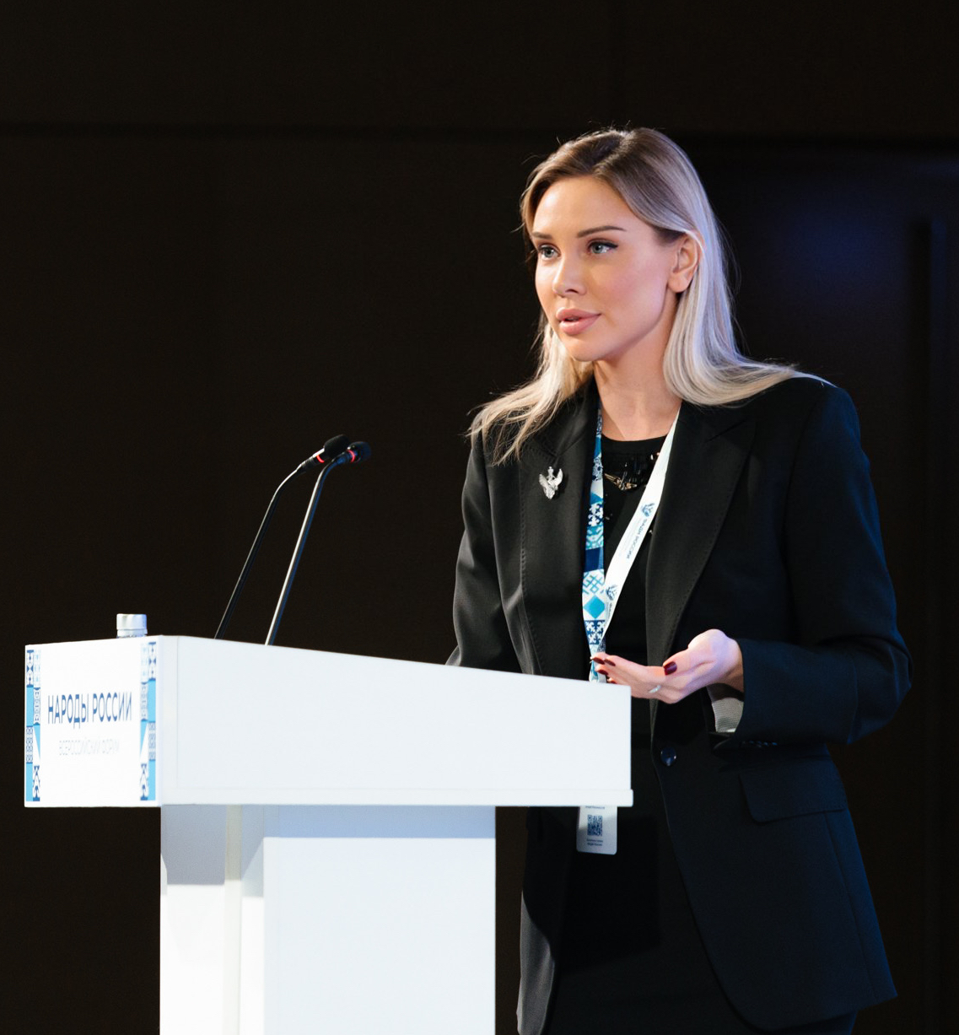
Рабочая группа общероссийских общественных национально-культурных объединений при фгбу «дом народов россии»
12 декабря 2024 года в Общественной палате Российской Федерации на расширенном заседании Координационного совета директор Дома народов России Анна Андреевна Полежаева поддержала инициативу создания постоянно действующей Рабочей группы при Доме народов России, в состав которой войдут представители ФНКА и общероссийских общественных организаций.

Slide 3
Направления деятельности рабочей группы
Взаимодействие с субъектами Российской Федерации
с целью развития межрегиональных инициатив
Укрепление гражданской идентичности и национального единства
Сохранение и популяризация этнокультурного наследия народов России

Slide 4
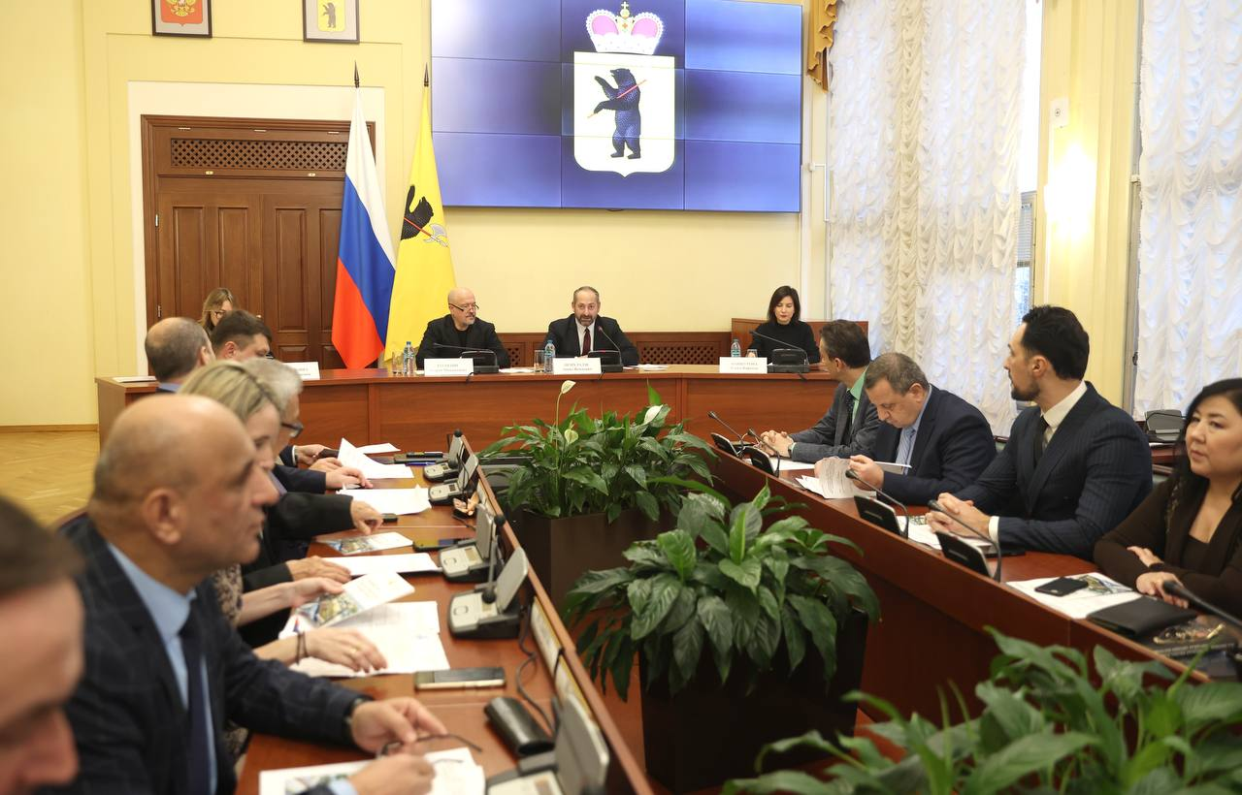
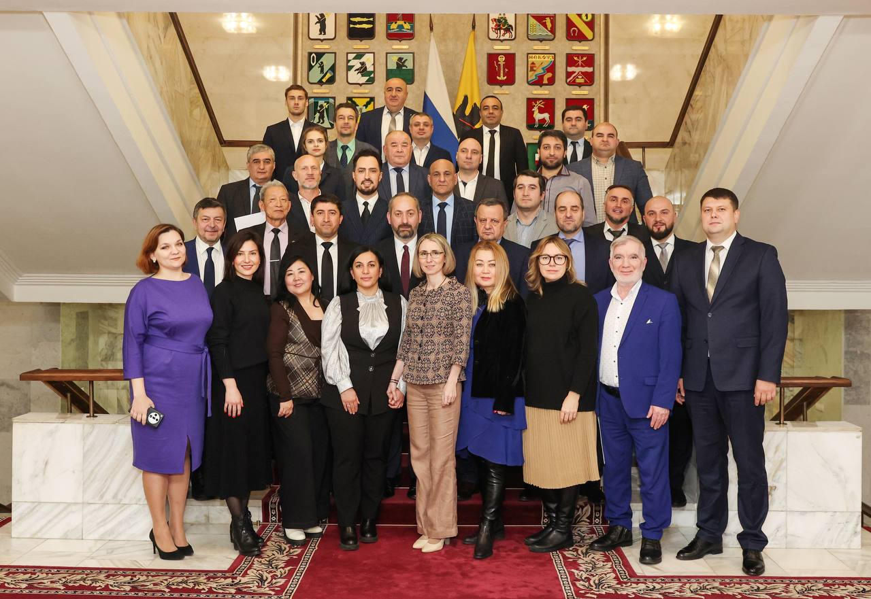
Первое Выездное расширенное заседание рабочей группы в правительстве ярославской области
В заседании приняли участие вице-губернатор и советник губернатора Ярославской области, сотрудники профильного министерства, курирующего вопросы государственной национальной политики, а также представители Дома народов России и Рабочей группы.

Slide 5
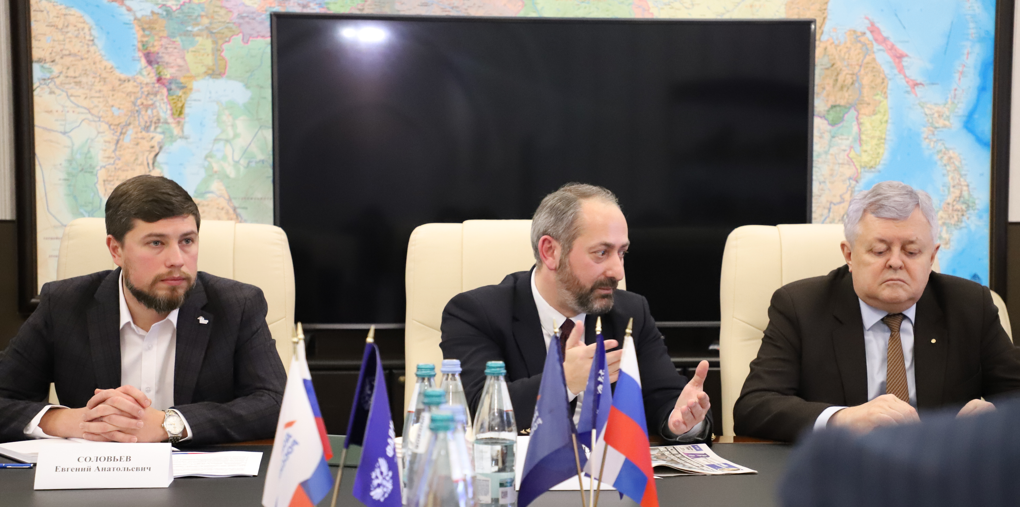
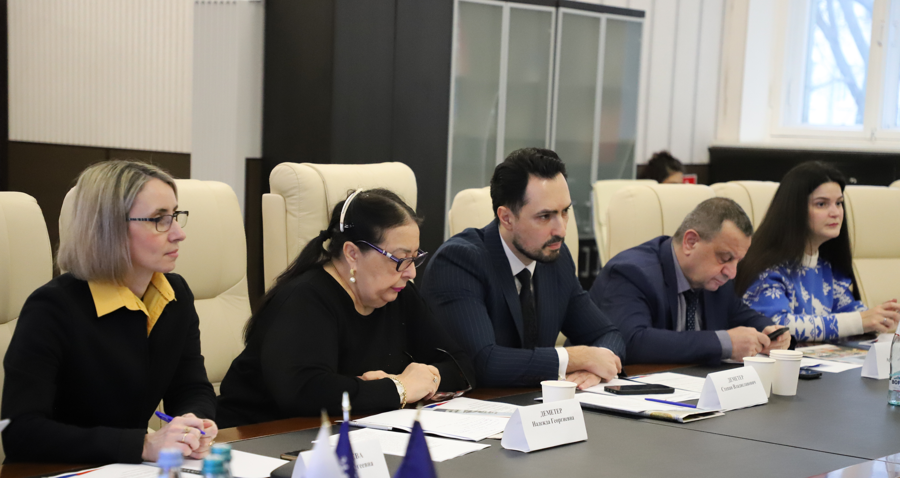
Заседание рабочей группы в доме народов россии
В рамках заседания обсудили следующие вопросы:
Составление единого календаря национальных праздников и памятных дат
План совместных мероприятий Рабочей группы и ФГБУ «Дом народов России»
Совместная организация мероприятий, приуроченных к празднованию
80-летия Победы в ВОВ
Формирование информационной повестки
на портале «национальнаяполитика.рф»

Slide 6
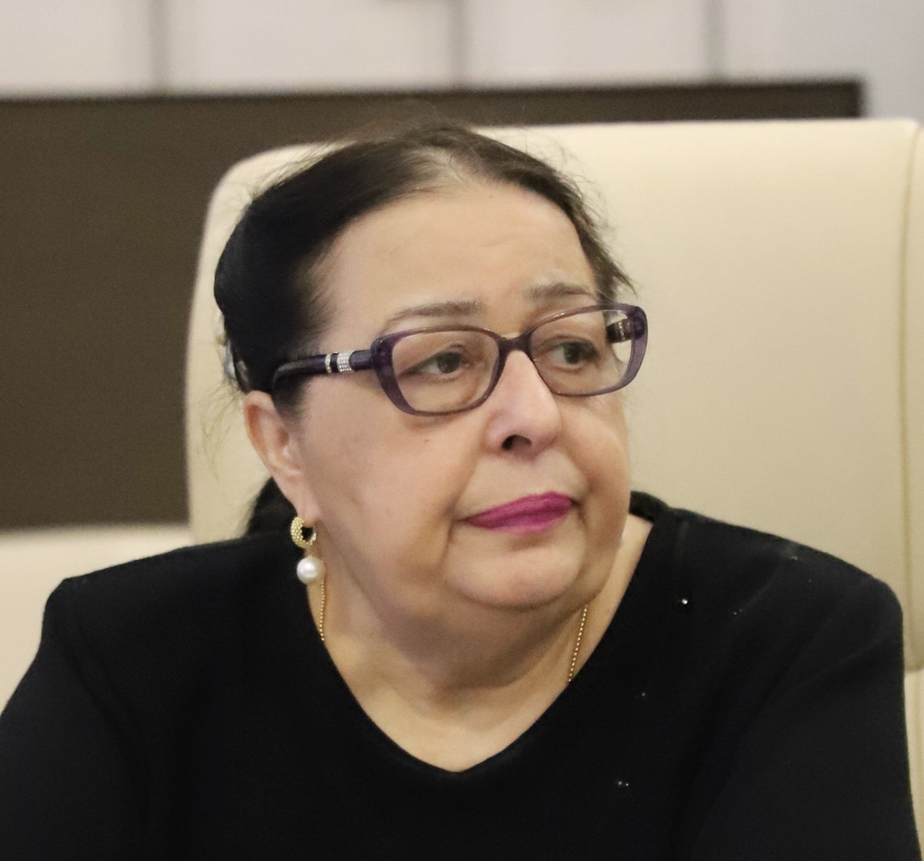
Лидеры общероссийских общественных национально-культурных объединений

Slide 7

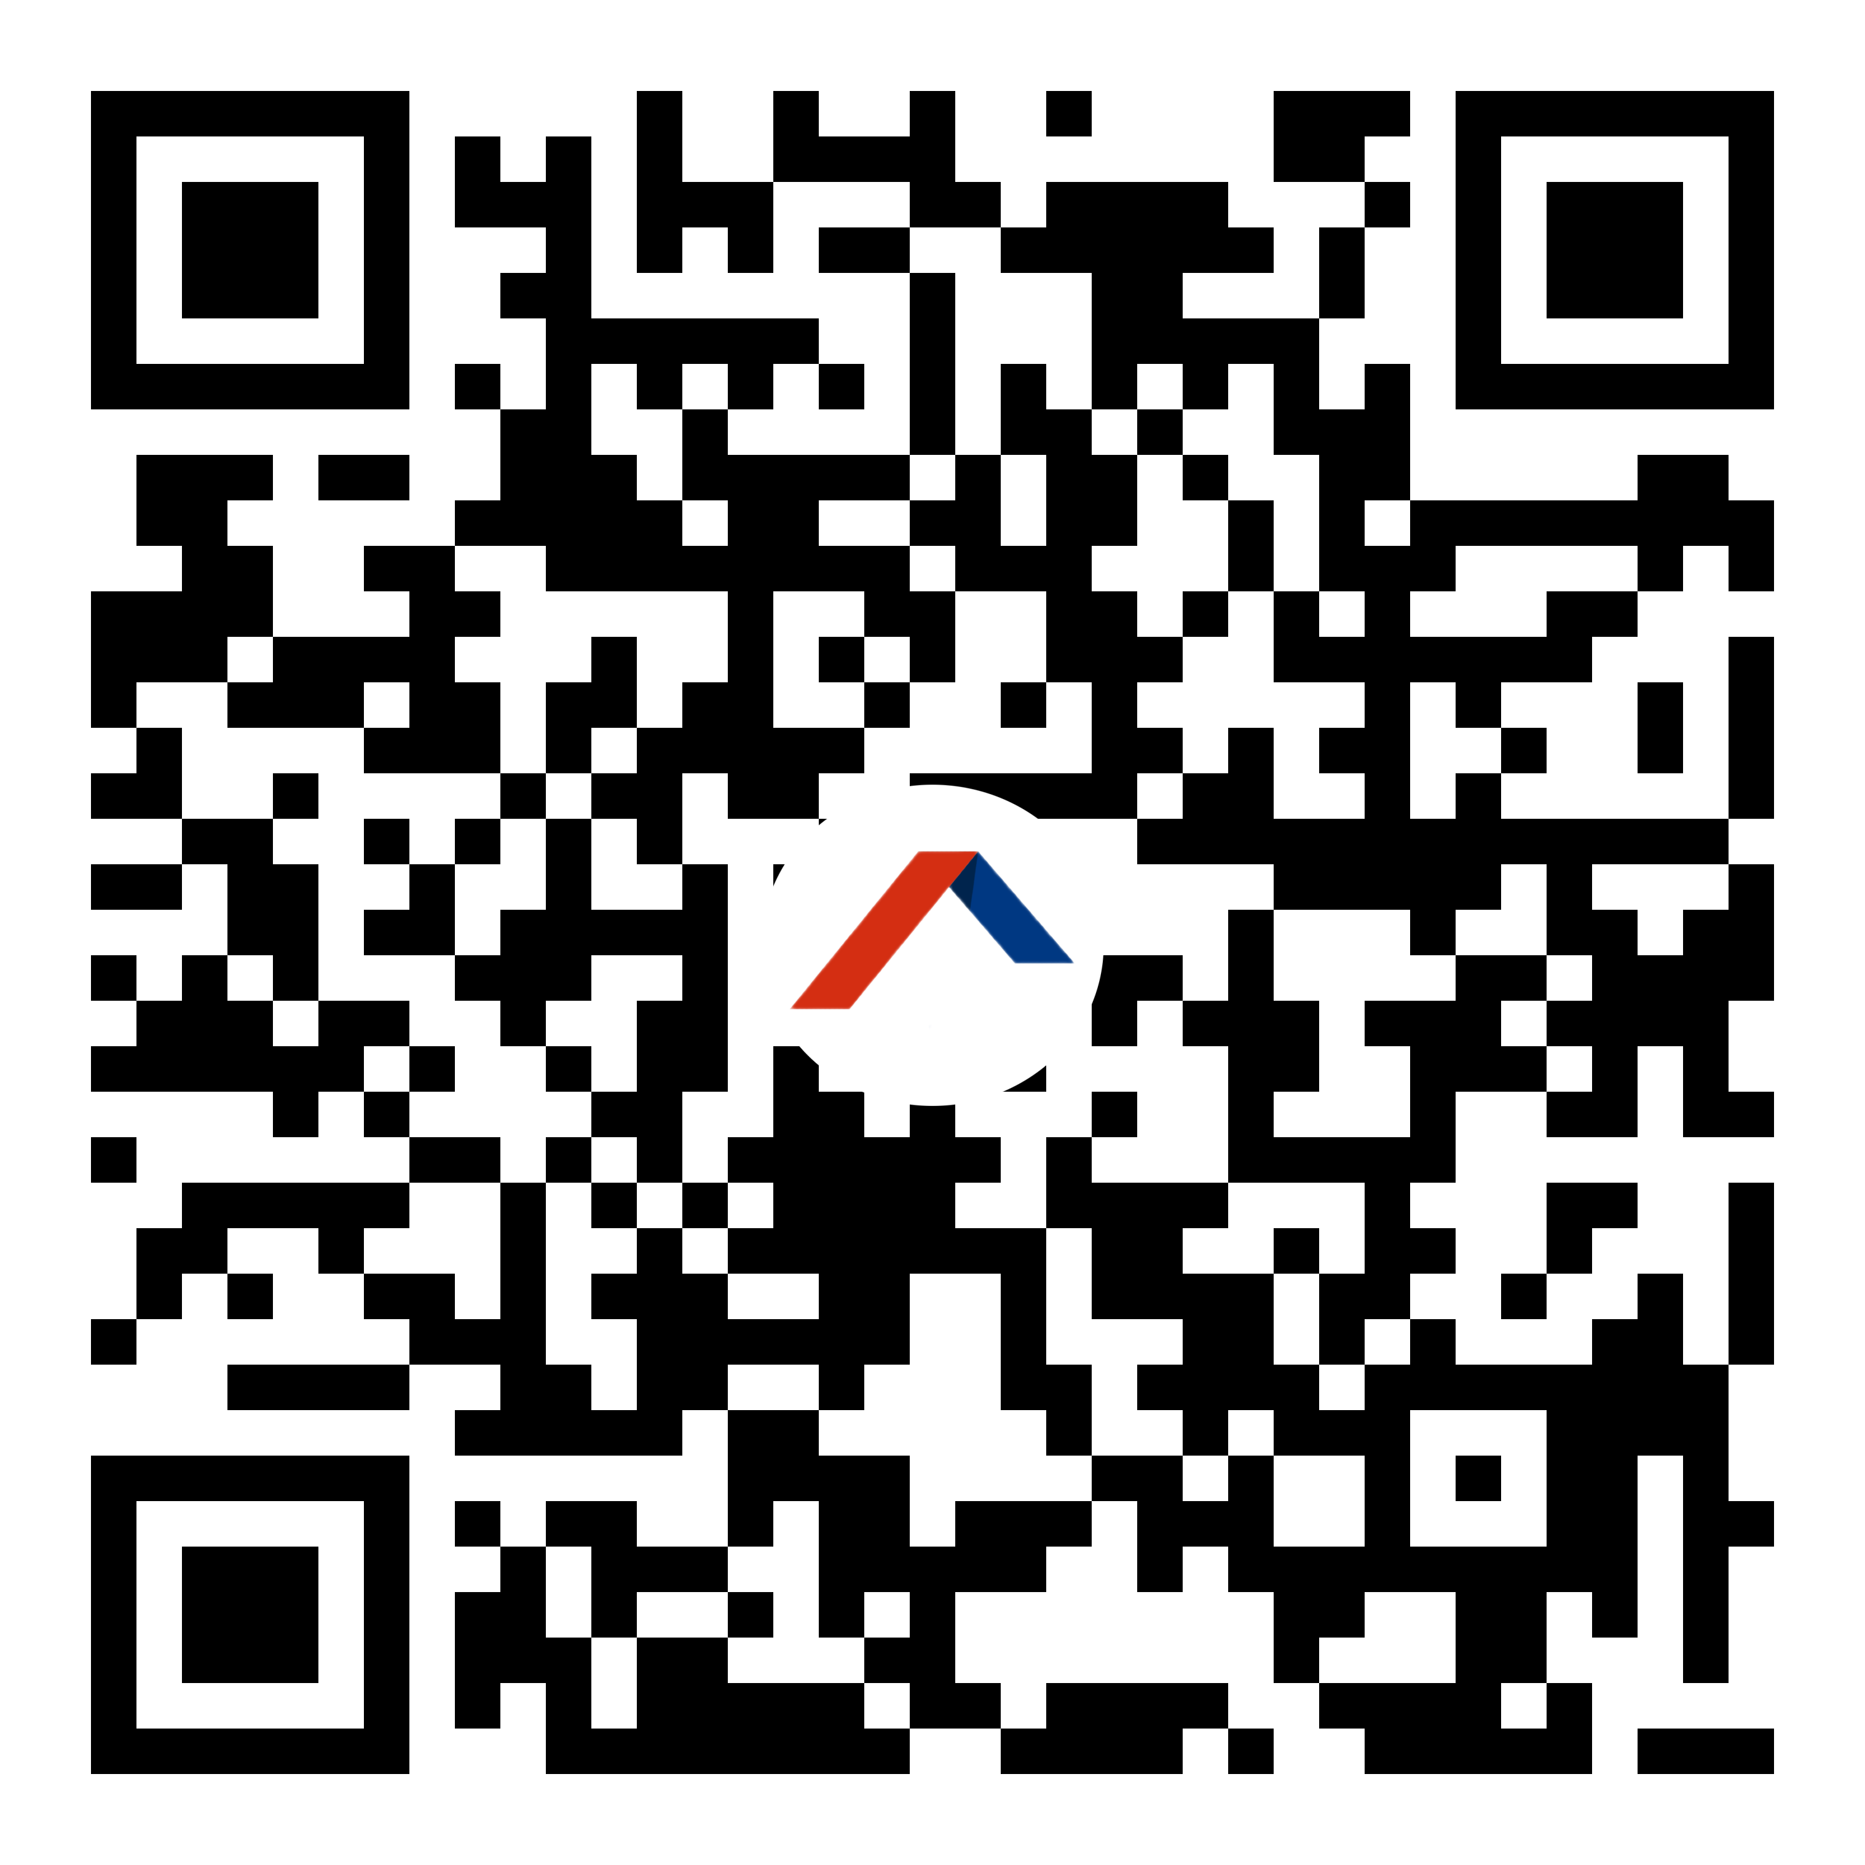

#ЛидерыДомНародов
#ДомНародовРоссии
#Национальнаяполитика.рф

